Slide 1


Thứ … ngày … tháng … năm ….

Slide 2



Slide 3

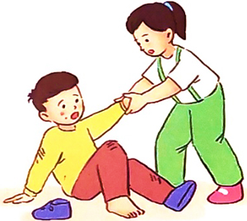
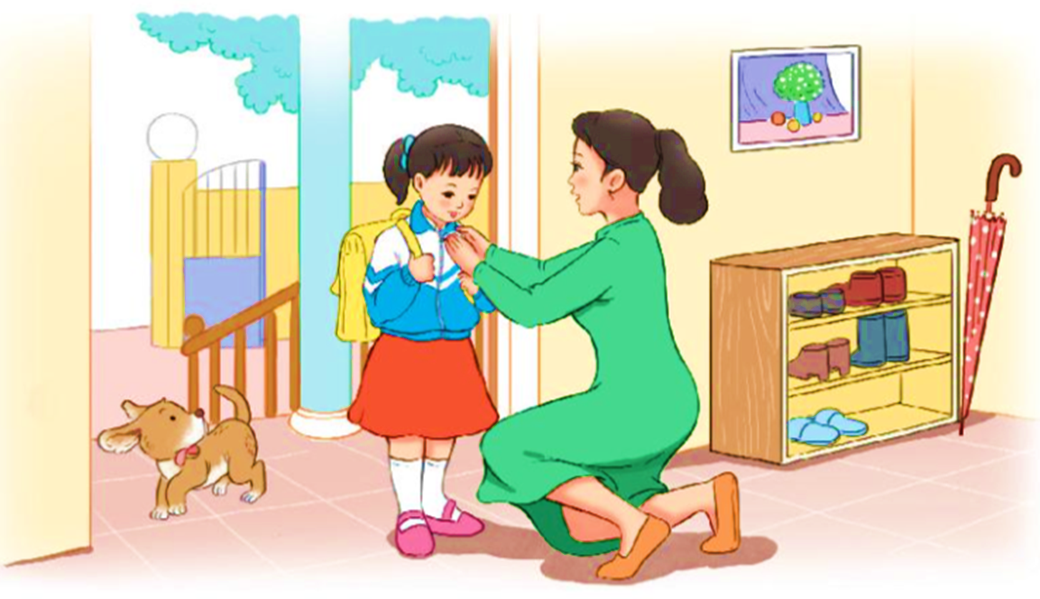

3. Viết 4-5 câu kể về việc em đã giúp đỡ người khác hoặc em được người khác giúp đỡ.
Gợi ý:
- Em đã giúp đỡ ai việc gì (hoặc ai đã giúp đỡ em việc gì)?
- Em (hoặc người đó) đã làm như thế nào?
- Em có suy nghĩ gì sau khi giúp đỡ (hoặc được giúp đỡ)?

Slide 4
3. Viết 4-5 câu kể về việc em đã giúp đỡ người khác hoặc em được người khác giúp đỡ.
(1) Hôm trước, vì bố mẹ em bận việc, nên em đã tự đi bộ về nhà. (2) Trên đường về, em đã gặp chị Linh hàng xóm cũng đang đi học về. (3) Thế là chị ấy đã gọi em lại và chở em về tận nhà. (4) Ngồi trên xe đạp của chị Linh, em cảm thấy rất vui vẻ và hạnh phúc. (5) Chị Linh đúng là một người chị tuyệt vời.

Slide 5
Sau khi đọc bài của bạn, em thấy bài của bạn có gì hay?

Slide 6



- Hôm nay em được ôn lại những kiến thức nào?
- Chú ý rèn luyện chính tả, luyện viết các đoạn văn
- Xem trước bài Ôn tập tiết 9+10.

